Slide 1
Электронные сервисы и Государственные услуги ПФР

Slide 2
Государственные услуги ПФР
Управление ПФР в Кингисеппском районе Ленинградской области осуществляет предоставление гражданам государственных услуг в соответствии с Федеральным законом от 27 июля 2010 г. № 210-ФЗ «Об организации предоставления государственных и муниципальных услуг»
Перечень государственных услуг Пенсионного фонда Российской Федерации утвержден распоряжением Правления ПФР от 25 декабря 2015 г. № 660р.

Slide 3
Способы предоставления государственных услуг ПФР
1. В территориальных органах ПФР.
2. В многофункциональных центрах предоставления государственных и муниципальных услуг.
3. В электронном виде (в режиме он-лайн, заявления о предоставлении отдельных государственных услуг ПФР в электронном виде через Единый портал государственных и муниципальных услуг, а также через информационную систему «Личный кабинет гражданина» на сайте ПФР.

Slide 4
Единый портал государственных и муниципальных услуг

Slide 9
«Личный кабинет гражданина» сайт ПФР

Slide 10
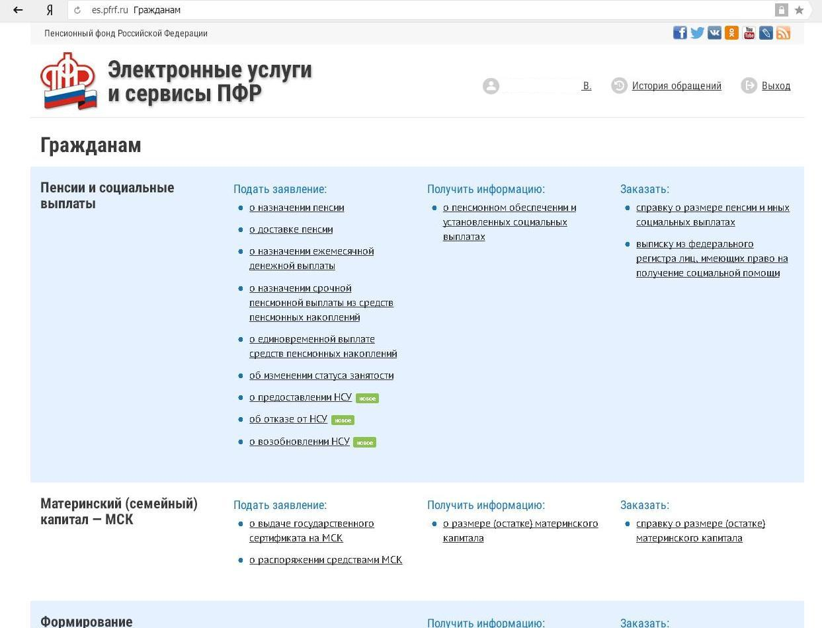

Slide 17
Спасибо за внимание.

